Slide 1
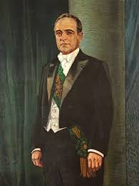
A Era Vargas (1930-1945)

Slide 2
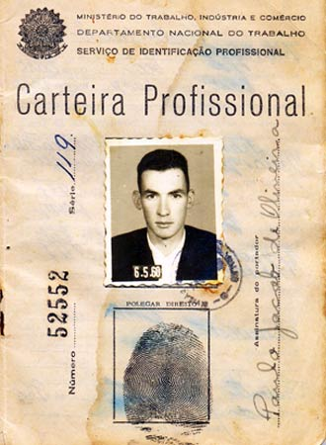
1. Introdução:
1.1. Significado: Segundo momento da história republicana brasileira.
Exemplo de carteira de trabalho dos anos 1930 (Fonte: Google imagens).

Slide 3
1.2. Antecedentes:
- A Revolução de 1930: movimento de tenentes e classe média que depôs Washington Luís da presidência e colocou Getúlio Vargas no poder.

Slide 4
2. O Governo Provisório (1930-1934)
- Primeiro momento da Era Vargas. Getúlio não conseguem ser ditador nesse contexto, mas já tenta concentrar poderes em suas mãos.
Vargas governava por decretos-leis:
- leis criadas pelo próprio Vargas, que concentra os poderes executivo e legislativo. Não há constituição.

Slide 5
B) Interventores:
Militares ligados a Getúlio são nomeados para substituir os governadores nos estados.
C) A Revolução Constitucional de 1932 – SP
- Exigia a volta da democracia e a convocação
de uma assembleia constituinte por Vargas.
- Tentativa das oligarquias paulistas
enfraquecerem a “revolução”.

Slide 6
3- O Governo Constitucional (1934-1937)
- Nesse volta haver constituição e, consequentemente, relativa liberdade.
A) A Constituição de 1934 (conquista paulista)
- Baseada na constituição de Weimar: Alemanha;
- Promulgada (votada).
Voto secreto e feminino, criação do TSE;
- Estabeleceu princípios da legislação trabalhista;
- Criou o Ministério da Educação e do Trabalho;

Slide 7
B) Disputas políticas (grupos políticos):
- AIB (Ação Integralista Brasileira)
Grupo político de extrema direita, com ideologia fascista e nacionalista.
ANL (Aliança Nacional Libertadora)
Grupo político de extrema esquerda, com ideologia comunista e nacionalista.

Slide 8
C) A Intentona Comunista -1935
- Organizada pela ANL, a revolta armada tinha como objetivo derrubar o governo de Vargas e instaurar o comunismo no Brasil. Contou coma participação de Natal, Recife e Rio de Janeiro.
D) Plano Cohem (1937):
Atentado comunista forjado por Vargas e integralistas, foi utilizado como pretexto para a instauração de uma ditadura contra os comunistas.

Slide 9
4- O Estado Novo (1937-1945)
- Terceira e última fase da Era Vargas, corresponde a uma ditadura com tendência fascista.
A) Constituição de 1937(Constituição Polaca)
- Baseada nos fundamentos regime fascista
polonês;

Slide 10
- Outorgada (imposta)
- Redigida pelo jurista Francisco Campos
- Estado Unitário, autoritário e antiliberal
B) Características do Estado Novo
- Ditadura com tendência fascista (Censura,
repressão e controle dos trabalhadores)
- Legitimação através da força e propaganda
(Departamento de Imprensa e Propaganda)

Slide 11
- Perseguição a comunistas
- Trabalhismo (Controle de sindicatos e
Consolidação das Leis Trabalhistas: CLTS)
- Nacionalização da economia: criação de empresas estatais (Companhia Siderúrgica Nacional e Vale do Rio Doce).
Política de Boa Vizinhança (neutralidade no início da II Guerra)

Slide 12
C) O fim do Estado Novo (fatores)
- O papel contraditório do Brasil na II Guerra Mundial (1942):
- Sob a influência norte-americana, o Brasil, com tendência fascista, entra no conflito contra o Eixo: Alemanha, Itália e Japão.

Slide 13
- Oposição norte-americana e da sociedade civil brasileira ao término da guerra:
- Após a II Guerra, Vargas passou a ser visto como uma ameaça às democracias e ao liberalismo mundial.
- Empresários, classe média e políticos brasileiros descontentes com a falta de liberdade aproveitaram a situação para exigir a redemocratização do país e a realização de eleições para presidência em 1945.

Slide 14
- Mais espaço para a oposição – Volta de partidos políticos: Percebendo a situação, Vargas permitiu a volta de certos partidos e a fundação de outros.
PSD – Partido Social Democrático (ligado a Vargas e Dutra)
PCB – Partido Comunista Brasileiro (pautado no Comunismo soviético)
PTB – Partido Trabalhista Brasileiro (fundado no trabalhismo varguista)
UDN – União Democrática Nacional (conservador e a favor do capital estrangeiro: entreguistas)

Slide 15
Obs. Em 1945 Vargas foi cassado e, como desdobramento, eclodiu o Movimento do Queremista: fenômeno popular das massas pobres, ligado ao trabalhismo e que queria a permanência de Vargas no poder, mas com uma nova constituição.

Slide 16
5- Cultura nos anos 30 e 40
4.1. A era do rádio:
- Programas de auditório, musicais e rádio-
novelas
- A Hora do Brasil
- Obrigatoriedade do português culto
- Samba exaltando o trabalho

